Slide 1
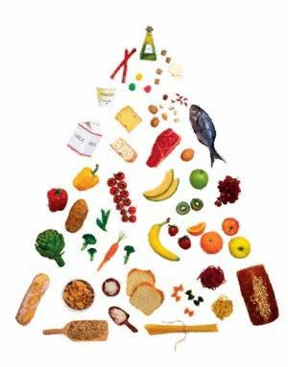
Liikalihavuus?
This project has received funding from the European Union’s Horizon 2020 research and innovation programme under grant agreement No 665100.

Slide 2
Terveysasema
Herra Foodies ei ole tuntenut viime aikoina itseään hyvinvoivaksi. Vaimonsa kehoituksesta hän päätti mennä läheiselle terveysasemalle ja kysyä lääketieteen asiantuntijan apua.
Kun herra Foodies saapui terveysasemalle, terveyssisar Liz Hippocrates, pyysi herra Foodiesia täyttämään ensin lomakkeen.

Slide 3
Herra Foodiesin profiili
Nimi/Sukunimi |  |  | Elias Foodies
Ikä: 40 vuotta | Pituus: 1,68 m |  | Paino: 126 kg
Siviilisääty: avioliitossa, kaksi lasta
Ammatti: kauppias |  | Työn laatu: Istumatyö, useita tunteja päivässä tietokoneen äärellä
Liikunta: vähän, jos ei ollenkaa
Tupakointi: 1 aski päivässä
Ruokailu: punaista lihaa, paistettua ruokaa, makeisia, makkaraa, pizzaa, ranskalaiset perunat, suklaata, jäätelöä, virvoitusjuomia. |  | Muuta: Ei yleensä aamiaista Välipaloja kahvin kanssa töissä Iltapäivällä pikaruokaa ja virvoitusjuomia Suolaista tai makeaa energiajuomien kanssa Iltaisin lempiruokaa (lihaa, paistettuja perunoita, pizza jne.) Syö jäätelöä tai kakkua television ääressä Välttelee salaattia ja hedelmiä Samat ruokailutavat kuin vanhemmilla
Oireet: kipua suolessa, ummetusta, hengityskatkoksia, väsymystä, kuorsausta

Slide 4
Terveysisar Hippocrateksella on vaikeuksia valita asiantuntijaa, jonka luokse lähettää herra Foodies ensin.
Mahdollisuudet ovat:
Biologi
Gastroenterologi
Ravitsemusterapeutti
Kardiologi

Slide 5
Biologi
Nimi: Darwin Evolutionist
Ikä: 40 vuotta
Opinnot: Filosofian kandidaatti (Biologia)
Lukio-opinnot: biologia, kemia, fysiikka, matematiikka
Työtehtävät:
Elämän tutkiminen kaikissa muodoissaan ja elämän prosessien ymmärtäminen ja ymmärtää niiden vaikutus ympäristöön. Esimerkiksi proteiinien geneettisen mutaation ja potilaan oireiden välisen suhteen ymmärtäminen, jotta paaremmin ymmärretään sairauksia.
Organismien tutkiminen mukaan lukien verikokoelma.
Taidot: Hän on utelias ja kärsivällinen, hänellä on itseluottamusta, hän osaa työskennellä itsenäisesti ja ryhmässä.
Työpaikat: laboratoriot ja tutkimuskeskukset terveysalalla, sairaalat, ruokayhtiöt, ympäristökeskukset jne.

Slide 6
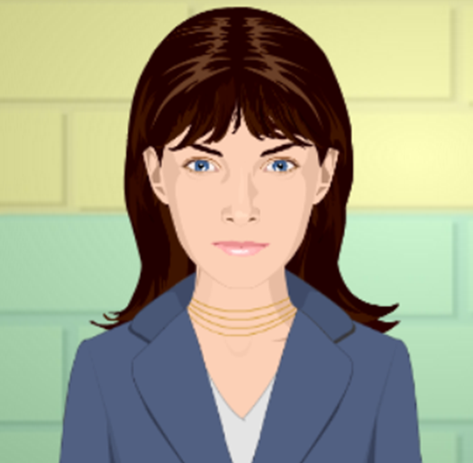
Ravitsemusterapeutti
Nimi: Mary Pyramid
Ikä: 35 vuotta
Opinnot: ravitsemustieteen kandidaatti,
kliinisen ravitsemustieteen maisteri
Lukio-opinnot: biologia, kemia, matematiikka
Työtehtävät:
Ravitsemusneuvonta terveyden ylläpitämiseksi ja fyysisen kunnon säilyttämiseksi
Sairaaloiden ja koulujen aterioiden suunnittelu ja ravitsemusneuvonta
Taidot: Hän on ymmärtävä, herkkä, tarkka ja hänellä on organisointitaitoa. Hän on kärsivällinen ja hän kykenee kommunikoimaan potilaiden kanssa sekä muiden asiantuntijoiden kanssa.
Työpaikat: sairaaloiden ravitsemusosastot, yksityiset ravitsemusklinikat, terveysasemat, urheilukeskukset, päiväkodit, kuntokeskukset, tutkimuslaitokset.

Slide 7
Gastroenterologi
Nimi: Helen Belly
Ikä: 42 vuotta
Opinnot: Lääketieteen lisensiaatti ja
gastroenterologian erikoislääkäri
Lukio-opinnot: biologia, kemia, matematiikka, fysiikka
Työtehtävät:
Potilaiden tutkiminen; sairauksien diagnosointi; ruoansulatuselinten tutkiminen (ruokatorvi, mahalaukku, haima, maksa, sappirakko, ohut- ja paksusuoli); lääketieteellisten kokeiden tekeminen ja potilaalle hoidon kertominen.
Taidot: Hänellä on vastuuntuntoa ja hän osaa osoittaa ymmärrystä potilaille. Hän on rauhallinen, kärsivällinen, määrätietoinen ja hän on henkisesti ja fyysisesti vahva. Hän osallistuu konferensseihin ja päivittää jatkuvasti lääketieteen tietojaan.
Työpaikat: laboratoriot ja tutkimuslaitos, lääkärikeskukset, terveysasemat, sairaalat.

Slide 8
Kardiologi
Nimi: Stephan Artery
Ikä: 53
Opinnot: lääketieteen lisensiaatti, kardiologian erikoislääkäri
Lukio-opinnot: biologia, kemia, matematiikka, fysiikka
Työtehtävät:
Hän hoitaa sydänsairauksia ja muun muassa infarkteja. Hän käyttää useita eri laitteita sydämen toiminnan tarkistamiseen, esimerkiksi saako sydän happea riittävästi tai ovatko suonet ahtautuneet.
Taidot: Hän on vastuuntuntoinen ja ymmärtävä potilaita kohtaan. Hän on rauhallinen, kärsivällinen, määrätietoinen ja henkisesti sekä fyysisesti vahva. Hän osallistuu konferensseihin ja päivittää jatkuvasti lääketieteen tietojaan.
Työpaikat: laboratoriot ja tutkimuslaitokset, terveysasemat, lääkärikeskukset, sairaalat

Slide 9
Tehtävä!!
Kuinka kukin asiantuntija voisi auttaa herra Foodieta?
Kenen asiantuntijan luokse herra Foodiesin olisi parasta mennä ensin?

